Slide 1
mockatron
A Simple Mock Server
https://github.com/rodrigozc/mockatron

Slide 2
Funcionalidades
Retorna responses cadastrados para um determinado serviço utilizando round-robin (Simple Mock Responder)
Responde de acordo com filtros aplicados aos requests (Filter Mock Responder)
Interface para configuração dos mocks
Auto config que define respostas padrão para endpoints não cadastrados
Responses baseados em templates do Django

Slide 3





Arquitetura
Cache
Proxy
Application
Front-end
Database
Notes:
PROXY: Recebe todas as requisições e direciona para o mock server, pode ser configurado para ouvir diversas portas, também serve o front-end em AngularJS2 para fazer a manutenção da aplicação.
DJANGO: Recebe as requisições e retorna respostas de acordo com a estratégia configurada no agente (endpoint), as estratégias implementadas são SimpleMockResponder e FilterMockResponder.
POSTGRESQL: Armazena todas as configurações de agents, responses, filtros, etc.
MEMCACHED: Armazena os agents já instanciados no cache para responder de forma mais eficiente

Slide 4
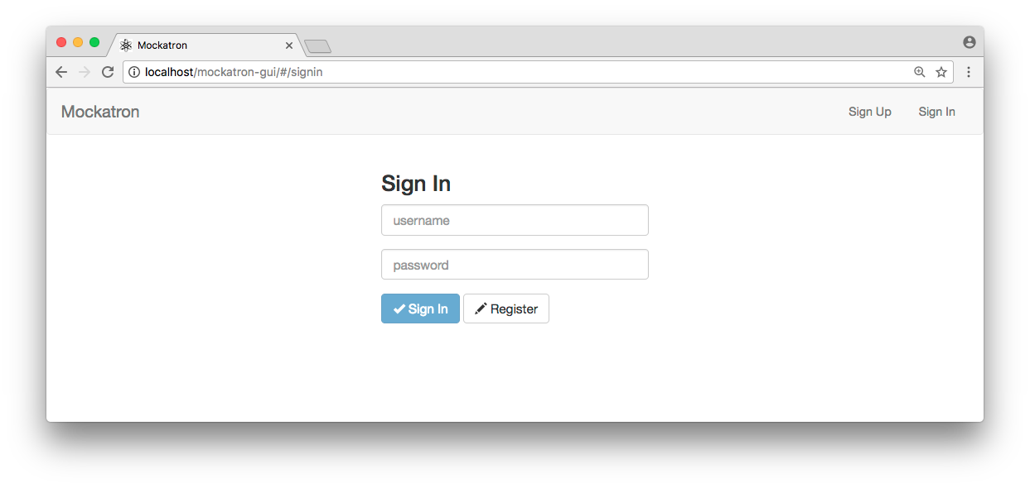
Demo

